Slide 1
TTB UZMANLIK DERNEKLERİ EŞGÜDÜM KURULU ÇALIŞMA RAPORU (Ocak 2022-Aralık 2023)
Dr. Funda BARLIK
TTB UDEK Genel Sekreteri
TTB UDEK 45. Seçimli Genel Kurulu
20 Ocak 2024

Slide 2
42. UDEK Seçimli Genel Kurulu (8 Ocak 2022 )
Başkan : Dr. Umut Akyol
İkinci Başkan : Dr. Orhan Odabaşı
Genel Sekreter : Dr. Funda Barlık
Muhasip üye : Dr. Gülriz Erişgen
ATUB Temsilcisi : Dr. Umut Akyol
Üye : Dr. Yusuf Yıldız (Dr. Elif Şen)
Üye : Dr. Serkan Yılmaz
Üye : Dr. Filiz Ak
Üye : Dr. İrem Yıldız
Üye: Dr. Alper Döventaş

Slide 3
TTB UDEK Üyesi Dernekler
 | Asıl | Gözlemci | Toplam
Dahili Bilimler | 43 | 21 | 64
Cerrahi Bilimler | 18 | 12 | 30
Temel Bilimler | 11 | 3 | 14
Toplam | 72 | 36 | 108

Slide 4
TTB-UDEK Çalışma Başlıkları ve Etkinlikler
Asistan ve Genç Uzman Hekimler, Uzmanlık Eğitimi
Toplum Sağlığı
Sağlık Çalışanlarının Sağlığı, Özlük Hakları
Özel Hekimlik ve TTB Hekimlik Uygulamaları Veri Tabanı (HUV)
E- Sağlık, E-Eğitim
ATUB (Avrupa Tıp Uzmanları Birliği-UEMS) İlişkileri
Tıpta Uzmanlık Eğitimi Kurultayları

Slide 5
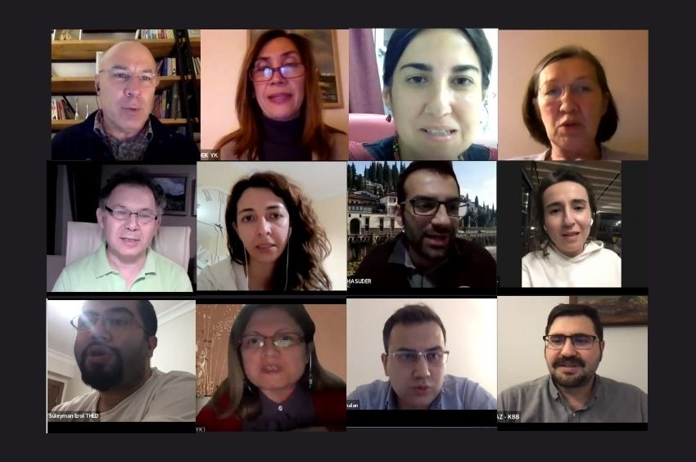
Asistan ve Genç Uzman Hekimler, Uzmanlık Eğitimi
UDEK Yürütme Kurulu Asistan ve Genç Uzman Hekimlerle Buluştu (12 Nisan 2022)
46 Uzmanlık Derneğinden 110 katılımcı
Gönüllü olanlardan 8 kişilik UDEK AGUH Yürütme Kurulu

Slide 6
UDEK AGUH Yürütme Kurulu
Dr. Süleyman Erol (Türk Histoloji ve Embriyoloji Derneği)
Dr. Hüseyin Tepetam (Türk Radyasyon Onkolojisi Derneği)
Dr. Cemile Özdemir (Türkiye Patoloji Dernekleri Federasyonu)
Dr. Mahmut Topbaş (Türk Klinik Biyokimya Derneği)
Dr. Örsan Deniz Urgun (Türk Kardiyoloji Derneği)
Dr. Sahinur Aycan Alkan (Türkiye Solunum Araştırmaları Derneği)
Dr. Seha Saygılı (Türk Pediatri Kurumu Derneği)
Dr. Kamuran Uluç (Türk Yoğun Bakım Derneği)

Slide 7
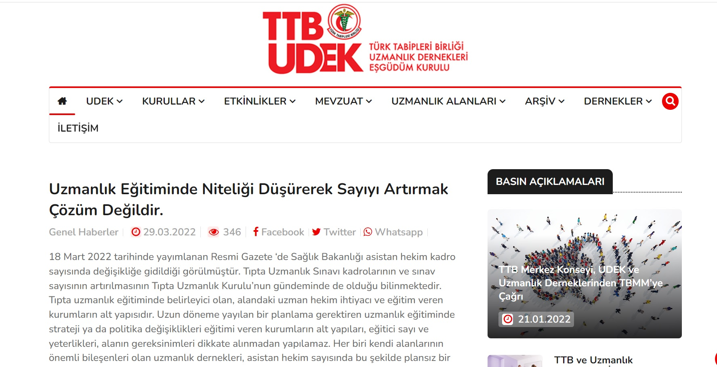
Uzmanlık Eğitiminde Niteliği Düşürerek Sayıyı Artırmak Çözüm Değildir (19 Nisan 2022)

Slide 8
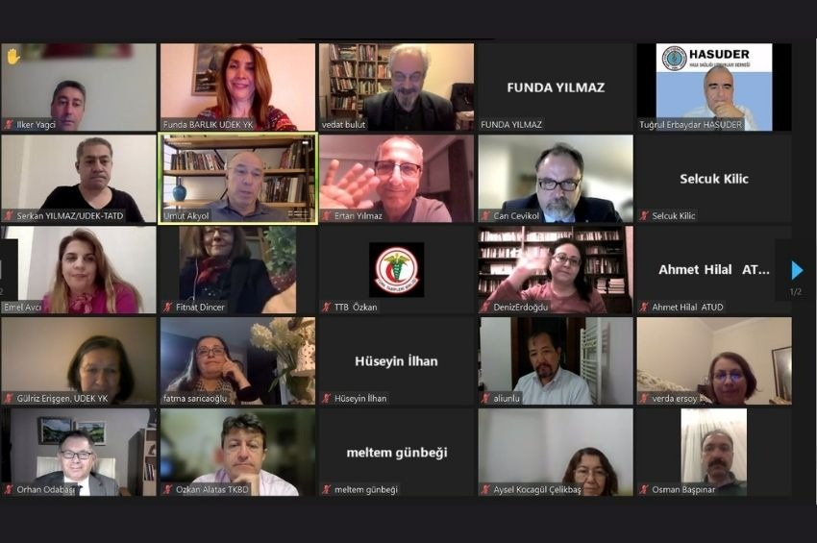
TTB UDEK Yürütme Kurulu TUS Kontenjanları Konusunda Üye Derneklerin Yöneticileri ve Asistan- Genç Uzman Hekim Temsilcileriyle İki Farklı Toplantı Düzenledi.
20 Nisan 2022 tarihli ilk toplantıya UDEK YK, TTB MK üyeleri ve 35 uzmanlık derneğinin temsilcileri, Av. Verda Gürsoy katıldı.
21 Nisan 2022 tarihli ikinci toplantıya UDEK YK, TTB MK üyeleri ve 27 uzmanlık derneğinin asistan ve genç uzman hekim temsilcileri katıldı.
Dernek yöneticileri ve AGUH temsilcileri, uzmanlık eğitiminde artan kontenjanlar ile eğitimin niteliğinin düşeceğini, bunun hekimlik mesleğine ve toplum sağlığına zarar vereceğini belirttiler.

Slide 9
TTB MK ve UDEK’ten 2022 Tıpta Uzmanlık Sınavı Birinci Dönem Kontenjan Tablosunun İptali İçin Danıştaya Başvuru
TTB MK ve UDEK Sağlık Bakanlığı tarafından ilan edilen 2022 Tıpta Uzmanlık Sınavı birinci dönem kontenjan tablosunun yürütmesinin durdurulması ve iptali istemiyle 25 Nisan 2022 günü Danıştay’a başvuruda bulundu.
Tıp eğitiminin niteliğine ilişkin ulusal ve uluslararası metinler ile Tıpta Uzmanlık Kurulu’nun (TUK) görevlerinin işaret edildiği başvuruda, kontenjan tablosunun Anayasa’nın 130. maddesine, 2547 sayılı yasaya, Tıpta ve Diş Hekimliğinde Uzmanlık Eğitimi Yönetmeliği’ne ve TUK tarafından belirlenen standartlara aykırı olduğu, kamu yararına ve eğitim faaliyeti ile hizmetin gereğine aykırı olduğu belirtildi.

Slide 10
Uzmanlık Eğitiminde Plansızca Yapılan Kontenjan Artışları Kabul Edilemez! (1 Ekim 2022)
Nisan 2022 TUS 1. Dönem Uzmanlık Öğrencisi Kontenjanları 10 binin üzerinde iken Eylül 2022 kontenjanları da benzer şekilde yüksek olarak açıklanmıştır.
TTB Uzmanlık Dernekleri Eşgüdüm Kurulu olarak siyasi otoritenin bu kabul edilemez hatadan geri dönerek tıp fakülteleri ve tıpta uzmanlık derneklerinin önerilerini uygulamaya geçirmesini bir kez daha talep ediyoruz. Tıpta uzmanlık eğitimi kontenjanları nitelikli uzman hekim yetiştirilmesini sağlayacak şekilde derhal azaltılmalıdır.

Slide 11
Uzaktan Tıp Eğitimi Sağlık Hizmetlerinin Geleceğini Olumsuz Etkiler-TTB Tıp Eğitimi Kolu, TTB UDEK, TTB MK (13 Şubat 2023)
Kahramanmaraş merkezli ve 10 ilde büyük hasara neden olan depremlerin ardından Yükseköğretim Kurulu, depremzedelerin Kredi ve Yurtlar Kurumu (KYK) yurtlarına yerleştirileceği gerekçesiyle üniversitelerde uzaktan eğitime geçileceğini duyurdu.
Tıp eğitimi başta olma üzere sağlık bilimleri eğitiminin uzaktan yapılması onarılmaz hatalara, eksikliklere ve gelecekte nitelikli bir sağlık hizmeti sunumuna da engel olacaktır. Türk Tabipleri Birliği olarak YÖK’ün bu karardan bir an önce dönmesini ve yüz yüze eğitimden vazgeçilmemesini istiyoruz.

Slide 12
Deprem Bölgesinde Tıp ve Uzmanlık Eğitimi: Sorunlar ve Çözüm Önerileri (1 Nisan 2023)
TTB heyetlerinin 12-14 Mart tarihleri arasında deprem bölgesine yaptıkları ziyaretlerde, Kahramanmaraş Sütçü İmam Üniversitesi ve İnönü Üniversitesi tıp fakültelerinin hasarlı olmadığı, Adıyaman Üniversitesi ve Hatay Mustafa Kemal Üniversitesi tıp fakültelerinin ise hafif hasarlı olduğu ancak binalarının depreme dayanıklılık analizlerinin yapılmadığı görüşü oluşmuştur. Çukurova Üniversitesi Tıp Fakültesi hastanesinin bilimsel rapor olmadan tahliye edilmesi de buradaki eğitim ve araştırmanın sekteye uğramasına neden olmuştur.
Atılacak her adım bilimsel değerlendirmeler, eğitimin gereklilikleri ve depremden etkilenen 8 ilin 11 tıp fakültesinde 13008 öğrenci, 3685 tıpta uzmanlık öğrencisi, 1730 öğretim üyesinin gereksinimlerine dayanmalı, tıp fakültelerinde eğitim, araştırma ve sağlık hizmetine yönelik faaliyetlerin tam olarak yapılabilmesi için koşulların oluşturulması, barınma ve biyopsikososyal ihtiyaçlar da gözetilerek planlamada öncelikli bir hedef olmalıdır.

Slide 13
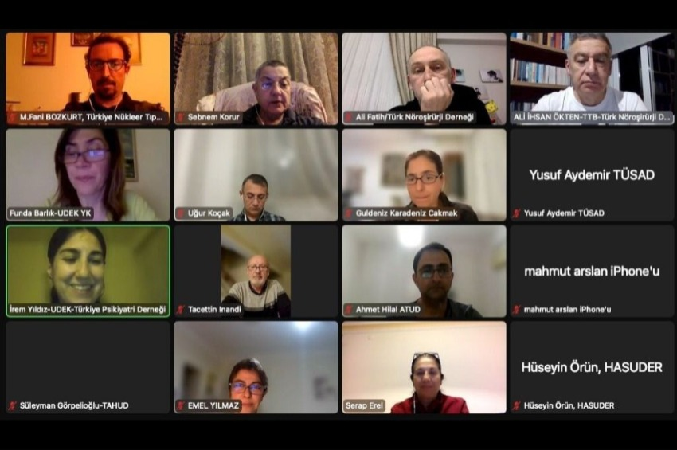
Deprem Bölgesinde Uzmanlık Eğitiminde Sorunlar Devam Ediyor (12 Mayıs 2023)

Slide 14
Cerrahpaşa Tıp Fakültesinde Uzmanlık Öğrencileri Eğitimleri ve Geleceklerinden Kaygı Duyuyor (24 Mayıs 2023)
6 Şubat’ta yaşanan deprem felaketi Cerrahpaşa Tıp Fakültesi’nde yıllardır ihmal edilen, önlem alınmayan “binaların dayanıklılık” sorununu yeniden gündeme getirdi. Ne kamuoyu ne de fakültenin çalışanları ve öğrencileri ile paylaşılmayan raporlar öne sürülerek bazı binaların yeniden yapılanmak üzere boşaltılması kararı alındı.
Uzmanlık eğitiminin öznesi olan asistan hekimler eğitimleri ve gelecekleri ile ilgili kaygılarını sıkça, çeşitli platformlarda dile getiriyorlar.
TTB UDEK ve TUYEK Yürütme Kurulları olarak nitelikli uzmanlık eğitiminin sürdürülmesi için gerekli koşulların varlığı, alanda belirlenen standartların karşılanma durumu ve çekirdek müfredatın yürütülüp yürütülmediğine ilişkin değerlendirmeler yapmanın ve bu değerlendirmeler doğrultusunda planlar oluşturmanın önemini bir kez daha vurguluyor ve bu bağlamda işbirliğine hazır olduğumuzu duyuruyoruz.

Slide 15
TTB-UDEK Çalışma Başlıkları ve Etkinlikler
Asistan ve Genç Uzman Hekimler, Uzmanlık Eğitimi
Toplum Sağlığı
Sağlık Çalışanlarının Sağlığı, Özlük Hakları
Özel Hekimlik ve TTB Hekimlik Uygulamaları Veri Tabanı (HUV)
E- Sağlık, E-Eğitim
ATUB (Avrupa Tıp Uzmanları Birliği-UEMS) İlişkileri
Tıpta Uzmanlık Eğitimi Kurultayları

Slide 16
Türk Tabipleri Birliği ve Uzmanlık Dernekleri Çocuk Yaş Grubunda COVID-19 Aşılamasını Öneriyor (29 Mart 2022)
«Biz çocuk sağlığı için emek veren hekimler olarak, aşı ile koruyabileceğimiz bir hastalıktan bir çocuğun bile zarar görmesini istemiyoruz. Çocukların kendi yaş grupları için etkisi klinik çalışmalarla kanıtlanmış, uluslararası kuruluşlardan onay almış, dünyada milyonlarca çocuk ve gençte güvenli ve etkili olduğu gösterilmiş COVID-19 aşılarıyla bir an önce yaygın bir şekilde aşılanmasını istiyoruz.»
Türk Tabipleri Birliği Okul Sağlığı Çalışma Grubu
Türk Toraks Derneği Çocuk Göğüs Hastalıkları Çalışma Grubu
Çocuk Romatoloji Derneği
Çocuk Nefroloji Derneği
Türkiye Milli Pediatri Derneği
Türk Pediatri Kurumu

Slide 17
COVID-19 Pandemisi Bitmedi! (8 Temmuz 2022) Türk Tabipleri Birliği Merkez Konseyi Türk Tabipleri Birliği Uzmanlık Dernekleri Eşgüdüm Kurulu Halk Sağlığı Uzmanları Derneği Türk Klinik Mikrobiyoloji ve İnfeksiyon Hastalıkları Derneği Türk Toraks Derneği
COVID-19’un yol açtığı olumsuz etkiler nedeniyle önümüzdeki süreçte olgu sayılarının azaltılması ve başta aşısız olan küçük yaş grupları ile risk altında olan ileri yaş ve eşzamanlı hastalıkları olanları koruyacak önlemler zorunludur.
Bu amaçla öneriler 7 başlıkta sıralandı.

Slide 18
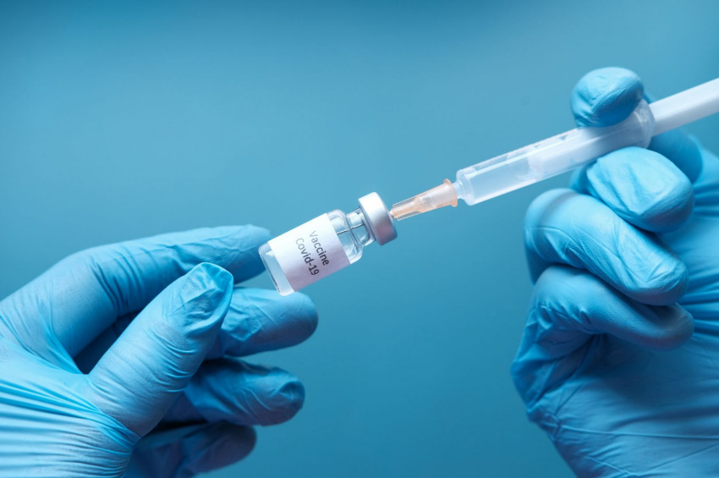
TTB UDEK Üyesi Derneklerin Covid-19 Aşısı Hatırlatma Dozu Hakkında Görüşü (11 Temmuz 2022)
Bizler TTB UDEK Yürütme Kurulu ve UDEK üyesi dernekler, KLİMİK tarafından hazırlanan ve ortaklaştırılan görüşlerimizi kamuoyu ile paylaşıyoruz.

Slide 19
Cinsel Kimlikle İlişkili Ayrımcı Tutumlar Kabul Edilemez (Türkiye Psikiyatri Derneği, TTB UDEK, TTB MK, 28 Ocak 2023)
Son günlerde gündeme gelen, belirli bir cinsel yönelim veya cinsiyet kimliğinin artacağına dair yapılan açıklama bilimsel bilgi içermeyen, yanlış bir açıklamadır.
Herhangi bir cinsel yönelim veya cinsiyet kimliğinin hastalık olarak tanımlanmasının bilimsel bir dayanağı olmadığı gibi, cinsel yönelim veya cinsiyet kimliklerinin değiştirilebildiğine, yönlendirilebildiğine dair geçerli bilimsel kanıt da bulunmamaktadır.
Bilimsel olmayan açıklamalar kamuoyunu da yanlış bilgilendirmekte ve ayrımcılık temelli hak ihlallerini, işlenen nefret suçlarını artırmaktadır.
Toplumu ve toplum ruh sağlığını korumak, herkesin temel hak ve özgürlüklerini eşit bir şekilde anayasal güvence altına almak kişileri ötekileştirerek değil; eşitsizliklerin, ayrımcılıkların ve şiddetin önüne geçerek mümkün olacaktır.

Slide 20
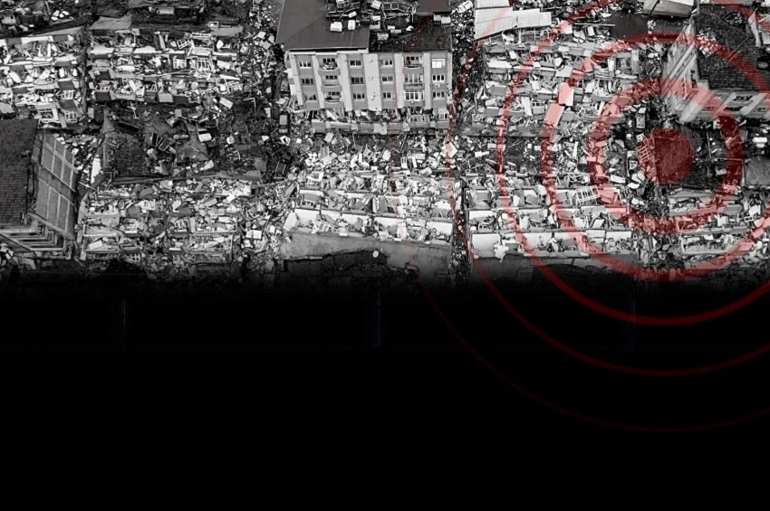
TTB UDEK Deprem Sonrası Değerlendirme Toplantısı Yapıldı (7 Şubat 2023)
7 Şubat 2023 akşamı TTB UDEK ve TTB Merkez Konseyi üyeleri çevrimiçi bir toplantı gerçekleştirdi.
Toplantıya TTB UDEK Yürütme Kurulu ve TTB Merkez Konseyi üyeleri, UDEK üyesi 19 dernekten 24 temsilci katıldı.
Katılan dernek temsilcileri bilgilendirmeler yaptı ve destek ve dayanışmalarını ifade ettiler. Yurtdışından ve yurtiçinden nakdi destekler görüşüldü. İzlenecek bürokratik süreç ve hukuki konuda bilgiler aktarıldı. Sağlık Bakanlığının böyle bir dönemde işbirliğine gitmemesi eleştirildi.

Slide 21
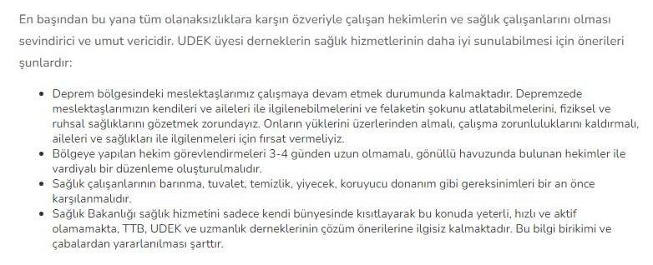
TTB UDEK’ten Deprem Bölgesinde Sağlık Hizmetleri Konusunda Tespit ve Öneriler (10 Şubat 2023)

Slide 22
TTB Deprem Bülteni #5: Sağlık Bakanlığı, Deprem Bölgesindeki Sağlık Hizmetlerinin Örgütlenmesinde TTB ve Uzmanlık Dernekleri ile Koordine Hareket Etmelidir 11 Şubat 2023 (Hibrit basın toplantısı-TTB MK ve TTB UDEK YK, Dernek temsilcileri)

Slide 23
Demokrasiye ve Ülkemize Sahip Çıkıyoruz (23 Mayıs 2023) Biz uzmanlık dernekleri olarak,
Bilimden ve akıldan yana olduğumuzu,
Bilimin ve tıbbi gelişmenin ön koşulu olan özgürlükten ve sağlıklı işleyen çoğulcu bir demokrasiden yana olduğumuzu,
Toplumsal cinsiyet eşitliğinden yana olduğumuzu, bilimin ve tıbbın geleceğinden kadınların kovulmasına izin vermeyeceğimizi beyan ediyoruz.
Biz ölüm karşısında yaşamı savunan uzmanlık dernekleri olarak sağlığın; adaletten, yoksulluktan, yoksunluktan, eşitlikten, barıştan, birlikte yaşamaktan, birbirimize karşı sergilediğimiz saygıdan azade olmadığını bilerek kişisel ve toplumsal erdemlere, eşitliğe, özgürlüğe, sağlıklı işleyen bir çoğulcu demokrasiye sahip çıktığımızı beyan ediyor; herkesi de insan olmanın sorumluluklarının gereğini yerine getirmeye davet ediyoruz.

Slide 24
TTB UDEK Üyesi KLİMİK, HASUDER ve Türk Pediatri Kurumu’nun Türkiye’deki Kızamık Salgını Üzerine Görüşü (15 Haziran 2023)
Dünya Sağlık Örgütü (DSÖ) Avrupa bölgesi Kızamık ve Kızamıkçık raporuna göre Türkiye son bir yılda (Nisan 2022-Mayıs 2023) bildirilen 457 kızamık vakası ile Rusya ve Tacikistan’ın ardından üçüncü ülkedir. Son bir yılda bildirilen bu vakaların 343’ünün ocak ve şubat aylarında bildirilmesi salgınının boyutunun 2023 yılı ile arttığını göstermektedir.
Kızamık salgınına karşı aşağıda belirttiğimiz önlemlerin kısa sürede alınması gerektiğini kamuoyu ile paylaşıyoruz

Slide 25
Aşırı Sıcaklar Başladı, Sağlık Bakanlığı ve Devletin Tüm İlgili Kurumlarını Acil Önlem Almaya Çağırıyoruz (13 Temmuz 2023) Türk Toraks Derneği, HASUDER, TTB UDEK YK, TTB MK
İklim değişikliğinin bir sonucu olarak aşırı sıcak olayları, dünya çapında yaz mevsimlerinin kalıcı bir özelliği haline gelerek çok sayıda ölüme neden olmaktadır ve ekosistemlerimizi sonsuza dek etkileyebilmektedir.
Aşırı sıcaklar açısından coğrafik konumu nedeniyle hayli risk altında olan ülkemizde halkımızın bu duruma hazırlıklı olması ve toplumsal önlemlerin alınması çok önemlidir.
Bu noktada erken uyarı sistemlerinin oluşturulması, koruyucu önlemlerin alınması, uyum stratejilerinin geliştirilmesinde Sağlık Bakanlığı ve diğer ilgili kurumlara önemli görevler düşmektedir. Bu konuda acilen “sıcak sağlık eylem planına” ihtiyaç vardır.

Slide 26
COVID-19 Salgınında Yeni Aşılama Önerileri (26 Eylül 2023) KLİMİK, HASUDER, Türk Toraks Derneği, TAHUD, TTB UDEK YK
COVID-19 salgını yeni varyantlarla sürüyor. Bu nedenle COVID-19’un yakından izlenmesi, Türk Tabipleri Birliği ve ilgili uzmanlık dernekleriyle iş birliği yapılması ve kamuoyuyla doğru şeffaf bilgi paylaşımına ihtiyaç duyulmaktadır. Toplumun hem COVID-19 hem de diğer bulaşıcı hastalıklardan korunması için bilimsel gerçeklerin ışığında gerekli önlemlerin alınması, COVID-19 salgını süresince yapılan hatalardan ders çıkarılıp aşı kararsızlığıyla mücadele dahil toplum sağlığına yönelik her türlü düzenlemenin toplumun da içinde olduğu şekilde yapılması, yeni COVID-19 aşılarının temin edilip belirlenen yüksek riskli gruplara uygulanması gelecek için hayati önemdedir.

Slide 27
TTB UDEK Ortadoğu’daki Şiddetten Etkilenenlerle Dayanışma Bildirisi (18 Ekim 2023)
Türk Tabipleri Birliği Uzmanlık Dernekleri Eşgüdüm Kurulu olarak uzlaşı, anlayış ve dayanışmanın şiddet ve çatışmaya üstün geldiği bir dünyayı desteklemeye kararlıyız. Tüm insanlar için barışçıl bir gelecek umudumuzu korurken uluslararası kamuoyunu, Birleşmiş Milletler ve Dünya Tabipler Birliği’ni göreve çağırıyoruz.

Slide 28
TTB-UDEK Çalışma Başlıkları ve Etkinlikler
Asistan ve Genç Uzman Hekimler, Uzmanlık Eğitimi
Toplum Sağlığı
Sağlık Çalışanlarının Sağlığı, Özlük Hakları
Özel Hekimlik ve TTB Hekimlik Uygulamaları Veri Tabanı (HUV)
E- Sağlık, E-Eğitim
ATUB (Avrupa Tıp Uzmanları Birliği-UEMS) İlişkileri
Tıpta Uzmanlık Eğitimi Kurultayları

Slide 29
Basın Toplantısı: TTB Merkez Konseyi, UDEK ve Uzmanlık Derneklerinden TBMM’ye Çağrı: Hekimlerin Çalışma Ortamı ve Özlük Haklarında İyileştirme Yapılmalıdır (20 Ocak 2022)
8 Şubat 2022 Beyaz G(ö)REV Eylemine Tüm Hekimleri Katkı Sunmaya Çağırıyoruz (4 Şubat 2022)

Slide 30
Şiddet Sağlığı Öldürüyor! Kısıtlı Yasal Düzenlemelerle Değil, Şiddeti Oluşturan Nedenlere Karşı Birlikte Hareket Ederek Sağlıkta Şiddetle Mücadele Edebiliriz! 29 Mart 2022

Slide 31
Dr. Koray Başar’a Yönelik Saldırıya Karşı Sağlık Emek-Meslek Örgütleri Tek Ses: Hekimlik Değerlerine ve Sağlık Çalışanlarına Yönelik Saldırıyı Kınıyoruz!
Türkiye Psikiyatri Derneği'nin (TPD) önceki dönem Genel Başkanı Doç. Dr. Koray Başar’ın 4 Temmuz 2022 günü organize bir grup tarafından planlı bir fiziksel saldırıya uğraması üzerine sağlık emek-meslek örgütleri, 6 Temmuz 2022 günü Türk Tabipleri Birliği’nde (TTB) bir basın açıklaması düzenledi.

Slide 32
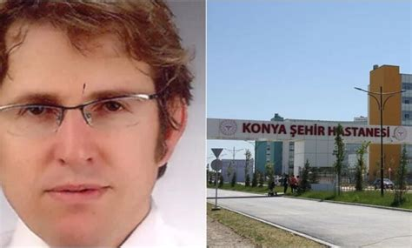
Daha Fazla Meslektaşımızı Sağlıkta Şiddet Nedeniyle Kaybetmek İstemiyoruz! 6 Temmuz 2022
Dr. Ekrem Karakaya

Slide 33
Saldırılara Karşı Bilimin ve Bilim İnsanlarının Yanındayız. 21 Temmuz 2022
Türk Tabipleri Birliği Merkez Konseyi, Uzmanlık Dernekleri Eşgüdüm Kurulu Yürütme Kurulu ve aşağıda imzası olan dernekler Prof. Dr. Esin Şenol, Prof. Dr. Bengi Başer ve Prof. Dr. Mehmet Ceyhan’a yapılan saldırıları kınıyor, bilimin ve bilim insanlarının yanında olduğumuzu çok güçlü bir şekilde ifade ediyoruz.

Slide 34
Bilimin, Aklın ve Bilim İnsanlarının Yanındayız! Ankara Tabip Odası Türk Tabipleri Birliği Merkez Konseyi TTB Uzmanlık Dernekleri Eşgüdüm Kurulu
Bilim düşmanı ve aşı karşıtı gruplar tarafından hedef haline getirilen ve ölümle tehdit edilen Gazi Üniversitesi Tıp Fakültesi Enfeksiyon Hastalıkları ve Klinik Mikrobiyoloji Anabilim Dalı öğretim üyesi Prof. Dr. Esin Davutoğlu Şenol’a destek amacıyla 2 Ağustos 2022 günü ATO’da basın toplantısı düzenledi.
Prof. Dr. Esin Şenol nezdinde aslında bilime, akla, gerçeğe yönelik bu saldırılar sonuçta insanlarımızın sağlığına yönelik tehdit oluşturmaktadır.
Bizler her zaman olduğu gibi bilimin, aklın, gerçeğin ve vatandaşlarımızın yanında olmaya devam edeceğiz.
Siyasi iktidar ve Sağlık Bakanlığı’nı bilim insanlarının yanında olduklarına yönelik tutum almaya ve açıklama yapmaya davet ediyoruz.

Slide 35
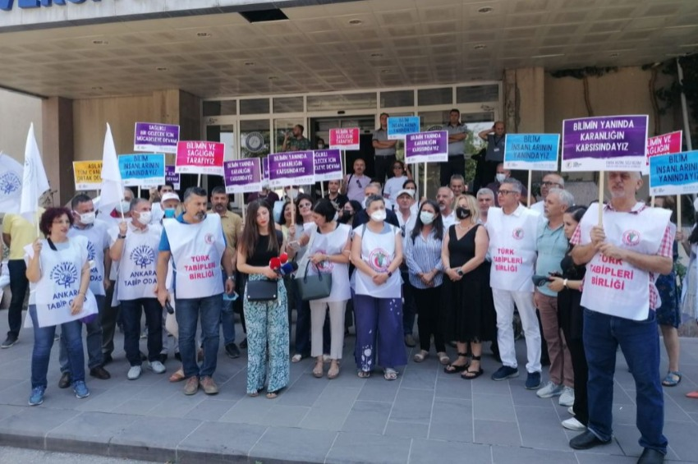
TTB ve Sağlık Emek Örgütleri: Bilimin ve Sağlığın Tarafıyız; Esin Şenol’un ve Bilim İnsanlarının Yanındayız.
5 Ağustos 2022 günü Gazi Üniversitesi Tıp Fakültesi Dekanlığı önünde bir basın açıklaması düzenlendi.
Basın açıklaması öncesi TTB Merkez Konseyi ve TTB Uzmanlık Dernekleri Eşgüdüm Kurulu (UDEK), Dr. Esin Şenol’u bölümünde ziyaret etti ve dayanışma duygularını iletti.

Slide 36
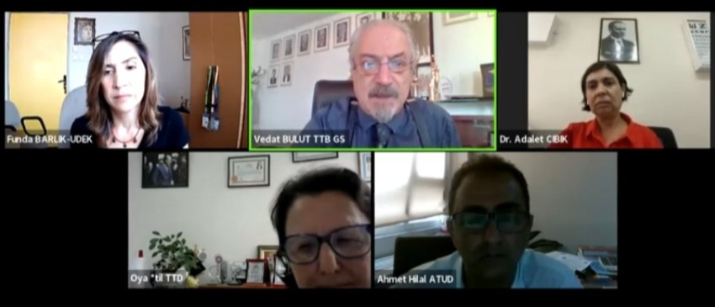
TTB Merkez Konseyi, TTB-UDEK YK ve Uzmanlık Dernekleri: Sağlık Bakanlığı’nın “Yeni Ek Ödeme Yönetmeliği” Var Olan Eşitsizlikleri Artırmıştır (31 Ağustos 2022)
12 Ağustos 2022 tarihli Resmî Gazete’de yayımlanan Sağlık Bakanlığı Ek Ödeme Yönetmeliği, yeni tanımlar, formüller getirmiş olsa da Sağlıkta Dönüşüm Programı’nın sağlığı rant alanı olarak gören özünü koruduğu görülmektedir.
Sağlık emek ve meslek örgütlerinin yaklaşık bir yıldır devam eden yoğun mücadelesi sonucunda, hekimlerin bir bölümünün, yoksullaşmasının geçici ve kısmi olarak engellenmesi önemli olmakla birlikte yaratılan haksızlık, çifte standart ve tehditler kabul edilemez. Geçici çözümler üretecek bile olsa, yönetmeliğin derinleştirdiği haksızlıklara son verecek şekilde ivedi olarak düzeltilmesi şarttır.

Slide 37
Tıp ve Uzmanlık Eğitiminde “YÖK’ün Akademik Hareketlilik Projesi” Üzerine Görüşümüz (7 Aralık 2022)
Yükseköğretim Kurulu’nun (YÖK) geçtiğimiz günlerde duyurduğu ve üniversite rektörlüklerine iletilen “Akademik Hareketlilik Projesi” pek çok sorunu bünyesinde barındırmaktadır.
Projeyle 2006 sonrasında kurulan üniversitelerin öğretim üyesi gereksinimlerinin “köklü üniversitelerin yetişmiş akademik kadro ve birikimi” kullanılarak çözülmesi amaçlanmaktadır.
57 üniversite 100’ün üzerinde farklı uzmanlık alanındaki gereksinimini YÖK’e bildirmiştir.
Öğretim üyesi gereksinimi 20’si araştırma üniversitesi olmak üzere 43 üniversiteden sağlanacaktır.
TTB Merkez Konseyi, TTB Uzmanlık Dernekleri Eşgüdüm Kurulu ve TTB Tıp Eğitimi Çalışma Grubu olarak akademik özerkliğin yok edilmesinin yeni bir örneği olarak gördüğümüz bu uygulamadan bir an önce vazgeçilmesini istiyoruz.

Slide 38
Deprem Bölgesindeki Hekimler ve Tıpta Uzmanlık Öğrencilerinin Hakları (1 Mart 2023) TTB UDEK YK Türk Toraks Derneği Türkiye Psikiyatri Derneği
Anayasa’nın 2, 5, 17 ve 56. maddeleri uyarınca devlet tüm yurttaşlarının yaşam ve sağlık hakkını korumak, geliştirmekle yükümlüdür.
Depremin yol açtığı bir sağlık sorununu belgeleyen herhangi bir sağlık kurulu raporu vb. olmaksızın, bir yakınını kaybedip kaybetmediğine bakılmaksızın depremzede sağlık çalışanları kendileri istemedikleri takdirde çalışmaya zorlanmamalıdır.
Toplumun sağlık hizmetine duyduğu ihtiyacın karşılanması toplumun bir parçası olan sağlık çalışanlarının sağlığının bozulması pahasına yerine getirilemez.
Anayasa ve tarafı olduğumuz uluslararası sözleşmeler uyarınca herkesin güvenli ve sağlıklı çalışma koşullarını isteme hakkı vardır.
Tıpta ve Diş Hekimliğinde Uzmanlık Eğitimi Yönetmeliği’nin 16. maddesi uyarınca afet bölgelerinde uzmanlık eğitimi görenlerin kurum değiştirme talebinde bulunmaları mümkündür. Geçiş koşullarının nasıl olacağı belirsizliğini korumaktadır.

Slide 39
Meslektaşımız Dr. Suna Dilbaz’ın hastaneden polis zoru ile ifadeye götürülmesi kabul edilemez! (8 Temmuz 2023)
İstanbul’da Kanuni Sultan Süleyman Eğitim ve Araştırma Hastanesi'nde görev yapan Dr. Suna Dilbaz, hakim olan bir hasta yakınıyla yaşadığı diyalog sonrası, polis zoruyla karakola ifade için götürülmüştür.
Ülkemizdeki yargı etiğinin korunmasındaki sorumluluğu nedeniyle, Hakimler ve Savcılar Kurulunu, şikayetçi hakimin, zorla getirme emri veren Cumhuriyet Savcısının ve zorla ifadeye götüren kolluk görevlilerinin işlem ve uygulamalarını araştırmaya, ulaştığı sonucu bizlerle ve tüm ülke kamuoyu ile paylaşmaya davet ediyoruz.

Slide 40
Bilimsel ve Mesleki Sorumluluklarını Yerine Getiren Hekimleri Hedef Göstermek Suçtur (14 Ağustos 2023) Türkiye Psikiyatri Derneği, UDEK üyesi dernekler
Son günlerde basına yansıyan, aslı olmayan ve bilimsel kabulden uzak haberler meslektaşlarımızı doğrudan hedef göstermekte, ayrımcılığı arttırarak başta cinsiyetinden hoşnutsuzluk yaşayan ergen ve erişkinler ve onların aileleri olmak üzere, toplum ruh sağlığını ve toplumsal barışı olumsuz etkilemektedir.
Hekimlik bilimin ışığında, meslek etiği kuralları ile, herkese eşit yaklaşmayı gerektirir. Topluma zarar veren, ayrımcılığa zemin hazırlayan bu söylemler herkesin sağlık hakkını ve sağlığa erişimini tehdit etmektedir.
Bilimsel etkinlikleri ve mesleki görevlerinden dolayı meslektaşlarımıza yönelik saldırılar ve hedef göstermeler kabul edilemez. Başta sağlık ve güvenlik otoriteleri olmak üzere tüm kurumları bu saldırgan tutumların engellenmesi, sorumluların hak ettikleri cezayı alması ve meslektaşlarımızın güvenliğinin sağlanması için göreve davet ediyoruz.

Slide 41
Yeni Doçentlik Yönetmeliği Üzerine TTB Görüşü (22 Ağustos 2023) TTB UDEK, TTB Eğitim Kolu, TTB MK
Üniversitelerde gerçek bir akademik başarının yakalanabilmesi için bilimsel ve mesleki özerkliğin sağlanması, ekonomik iyileştirmelerin yapılması, akademinin kendisini ilgilendiren kararlara katılımının sağlanması gerekmektedir.

Slide 42
Hekimlerin Sağlığını ve Yaşam Hakkını Korumak İçin Acil Önlemler Alınmalıdır (1 Ekim 2023) Türkiye Psikiyatri Derneği ve UDEK üyesi dernekler
Tüm dünyada intihar oranları düşerken hekimlerde intihar ile ölümlerin artıyor oluşu hekim meslek grubunun yaşadığı mesleki ve ruhsal yük açısından tüm sağlık ve kamu otoritelerine bir sorumluluk yüklemektedir.
Azımsanmayacak sayıda meslektaşımız, ruhsal açıdan koruyucu olmayan koşulların etkisi ile ruhsal zorluk yaşamaktadır.
Hızla atılması gereken adımlar ve koruyucu tedbirler sıralanmıştır.
Türk Tabipleri Birliği ve uzmanlık dernekleri olarak yaşanan sorunların öncelikli olarak kurumların ve sağlık otoritesinin yükümlülüğü olduğunu vurgulamak, yetkililerin bu konuyu öncelikli bir ödev olarak ele almaları gerektiğini belirtmek istiyoruz.

Slide 43
TTB-UDEK Çalışma Başlıkları ve Etkinlikler
Asistan ve Genç Uzman Hekimler, Uzmanlık Eğitimi
Toplum Sağlığı
Sağlık Çalışanlarının Sağlığı, Özlük Hakları
Özel Hekimlik
E- Sağlık, E-Eğitim
ATUB (Avrupa Tıp Uzmanları Birliği-UEMS) İlişkileri
Tıpta Uzmanlık Eğitimi Kurultayları

Slide 44
Hekimlerin Mesleklerini Serbest Yapabilme Hakkı Ellerinden Alınamaz (12 Ekim 2022)
Özel Hastaneler Yönetmeliği ve Ayaktan Teşhis ve Tedavi Yapılan Özel Sağlık Kuruluşları Yönetmeliği’nde 6 Ekim 2022 tarihinde yapılan değişiklikle hekimlerin serbest çalışma haklarına sınırlama getirilmiştir.
Muayenehanesi olsun olmasın, hangi görüşü paylaşırsa paylaşsın tüm meslektaşlarımız için bir gün gerekebilecek olan mesleğini serbest yapabilme hakkının elinden alınması sadece hekimler değil sağlık kuruluşları ve hastalar için de kabul edilemez.
12.10.2022’de TTB MK ve TTB UDEK YK olarak yönetmeliğin iptali için dava açılmıştır.

Slide 45
Hekimlerin Serbest Çalışma Hakkını Engelleyen Yönetmeliğe Karşı Çıkıyoruz (5 Aralık 2022)
İstanbul Tabip Odası tarafından 7 Aralık 2022 tarihinde düzenlenecek olan toplantıya TTB-UDEK olarak destek veriyor, tüm üye derneklerimizden, mesleğimizin ve geleceğimizin en temel hak ve özgürlüklerinin kısıtlanmasına yönelik bu tehdide karşı tutum almasını birlikte yürüteceğimiz mücadeleye katkı sunmak üzere toplantıya temsilci göndermesini önemle rica ediyoruz.

Slide 46
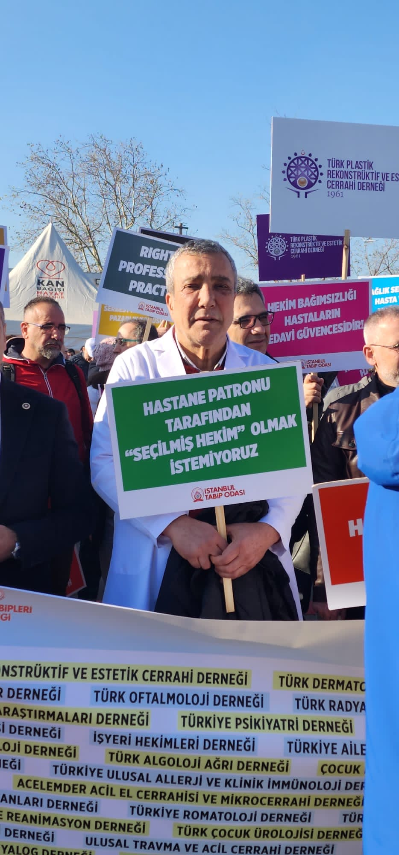
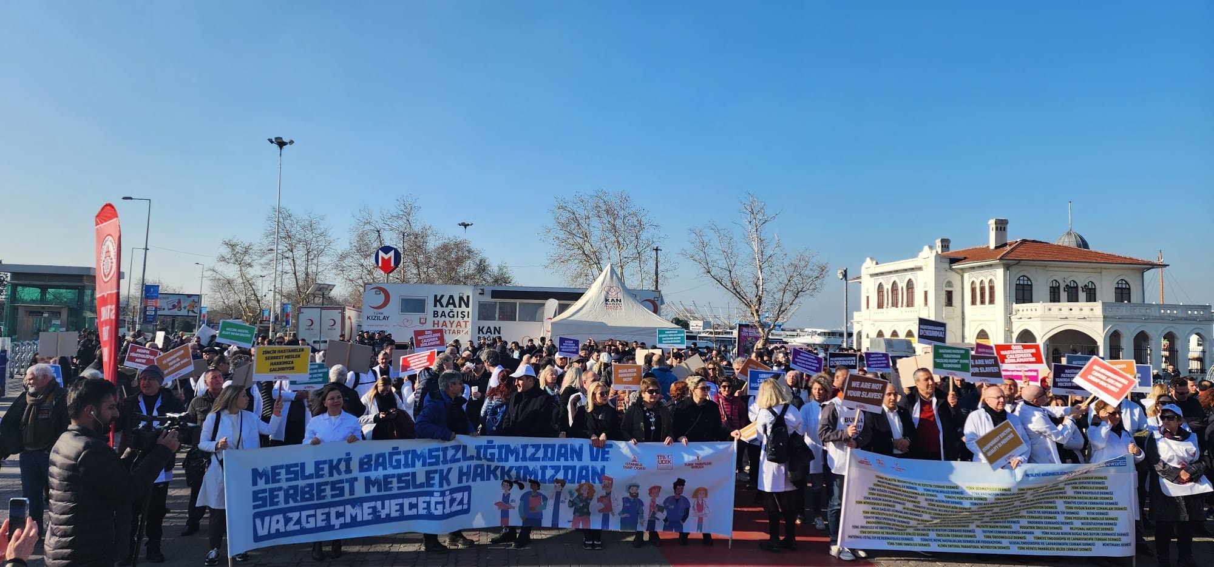
8 Ocak 2023 Kadıköy Büyük Hekim Buluşması

Slide 47
E- Sağlık, E-Eğitim
Sağlık Bakanlığı’nın 10.02.2022 tarihli “Uzaktan Sağlık Hizmetlerinin Sunumu Hakkında Yönetmelik” hakkında üye derneklerin görüşleri doğrultusunda oluşturulan UDEK görüşü TTB MK ile paylaşıldı (22 Şubat 2022)

Slide 48
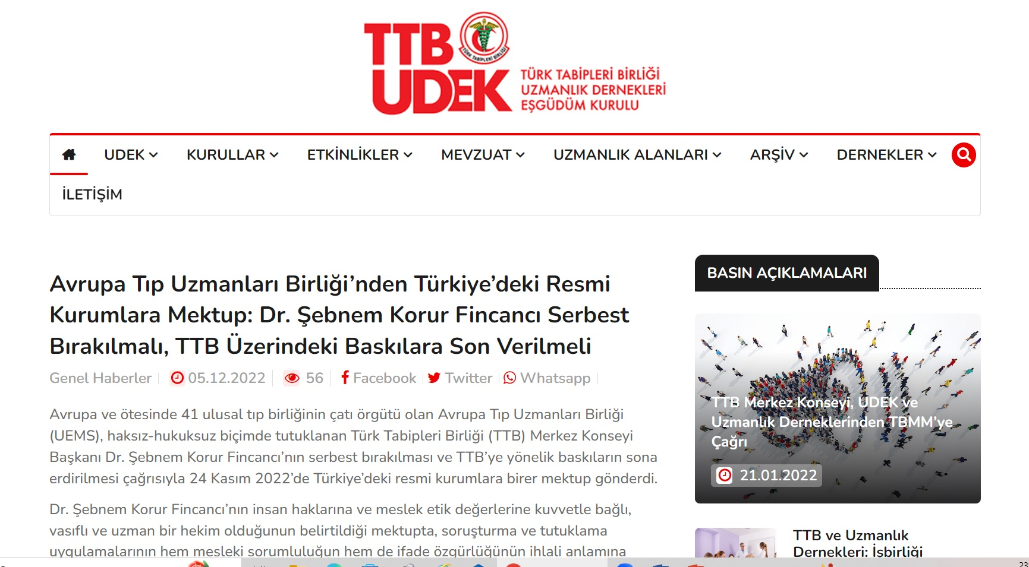

Slide 49
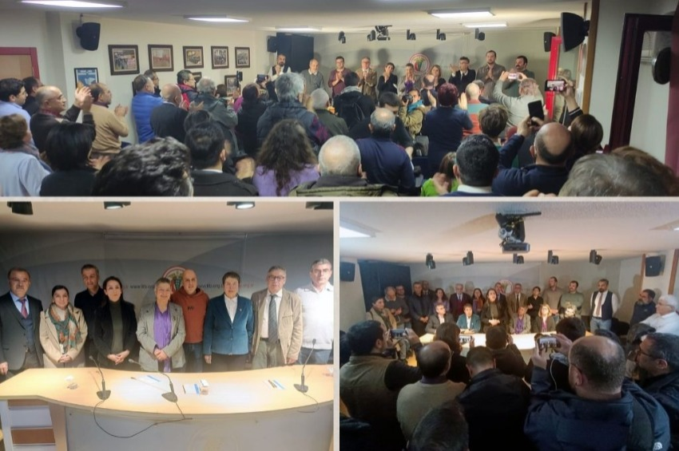
TTB Merkez Konseyi’nin Görevden Alınması Hukuka ve Demokrasiye Aykırıdır! (1 Aralık 2023) TTB UDEK Yürütme Kurulu

Slide 50
TTB-UDEK Çalışma Başlıkları ve Etkinlikler
Asistan ve Genç Uzman Hekimler, Uzmanlık Eğitimi
Toplum Sağlığı
Sağlık Çalışanlarının Sağlığı, Özlük Hakları
Özel Hekimlik ve TTB Hekimlik Uygulamaları Veri Tabanı (HUV)
E- Sağlık, E-Eğitim
ATUB (Avrupa Tıp Uzmanları Birliği-UEMS) İlişkileri
Tıpta Uzmanlık Eğitimi Kurultayları

Slide 51
XXVIII. Tıpta Uzmanlık Eğitimi Kurultayı
Kurultayın ana konusu: 2022 yılı içinde aşırı derecede artırılan uzmanlık öğrencisi kontenjanlarının yarattığı sonuçlar, güncel gerçekler ışığında tıpta uzmanlık eğitimi koşulları ve ideal kontenjanların belirlenmesi.
Bu amaçla derneklerden üç farklı çalışma grubu oluşturuldu:
Dahili Bilimler Çalışma Grubu
Cerrahi Bilimler Çalışma Grubu
Temel Bilimler Çalışma Grubu

Slide 52
Dahili Bilimler Çalışma Grubu
Dr. Hayati Bilgiç (Türk Toraks Derneği)
Dr. İlknur Başyiğit (Türk Toraks Derneği)
Dr. Deniz Ceylan (Türkiye Psikiyatri Derneği)
Dr. Pınar Koşar (Türk Radyoloji Derneği)
Dr. Filiz Ak (TTB UDEK YK)
Dr. Alper Döventaş (TTB UDEK YK)
Dr. Orhan Odabaşı (TTB UDEK YK)
Dr. Funda Barlık (TTB UDEK YK)

Slide 53
Cerrahi Bilimler Çalışma Grubu
Dr. Güldeniz Karadeniz Çakmak (Türk Cerrahi Derneği)
Dr. Ahmet Serdar Karaca (Türk Cerrahi Derneği)
Dr. Mehmet Demirhan (Türk Ortopedi ve Travmatoloji Birliği Derneği)
Dr. Bülent Önal (Türk Pediatrik Üroloji Derneği)
Dr. Emel Gönen (Türk Ortopedi ve Travmatoloji Birliği Derneği)
Dr. Ersoy Konaş (Türk Plastik ve Rekonstrüktif Cerrahi Derneği)
Dr. Ahmet Kazez (Türk Çocuk Cerrahisi Derneği)
Dr. Özlem Boybeyi (Türk Çocuk Cerrahisi Derneği)
Dr. Pınar Zeyneloğlu (Türk Yoğun Bakım Derneği)
Dr. Tuba Bayındır (Türk KBB ve Baş Boyun Cerrahisi Derneği)
Dr. Yusuf Yıldız (TTB UDEK YK)
Dr. Umut Akyol (TTB UDEK YK)
Dr. Orhan Odabaşı (TTB UDEK YK)

Slide 54
Temel Bilimler Çalışma Grubu
Dr. Pergin Atilla (Türk Histoloji ve Embriyoloji Derneği)
Dr. Petek Korkusuz (Türk Histoloji ve Embriyoloji Derneği)
Dr. Nadire Ünver Doğan (Türk Anatomi ve Klinik Anatomi Derneği)
Dr. Burçin Şener (Klinik Mikrobiyoloji Uzmanlık Derneği))
Dr. Ceyda Kabaroğlu (Türk Klinik Biyokimya Derneği)
Dr. Gülriz Erişgen (TTB UDEK YK)
Dr. Orhan Odabaşı (TTB UDEK YK)

Slide 55
XXVIII. Tıpta Uzmanlık Eğitimi Kurultayı
Türk Tabipleri Birliği Uzmanlık Dernekleri Eşgüdüm Kurulu tarafından her yıl düzenlenen Tıpta Uzmanlık Eğitimi Kurultaylarının yirmi sekizincisi İstanbul Tabip Odası ev sahipliğinde 10 Aralık 2022 tarihinde İstanbul Tabip Odası’nda gerçekleştirildi.

Slide 56
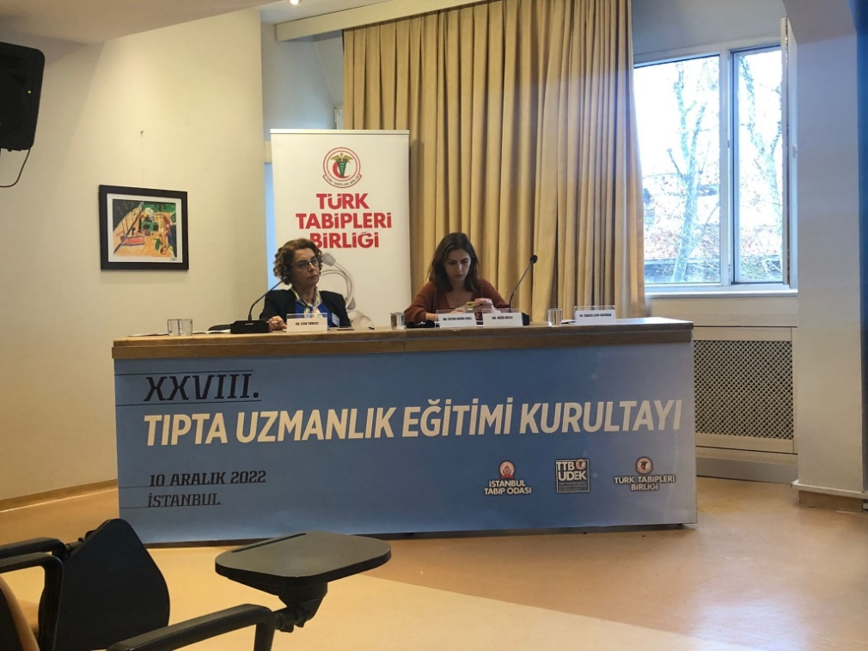
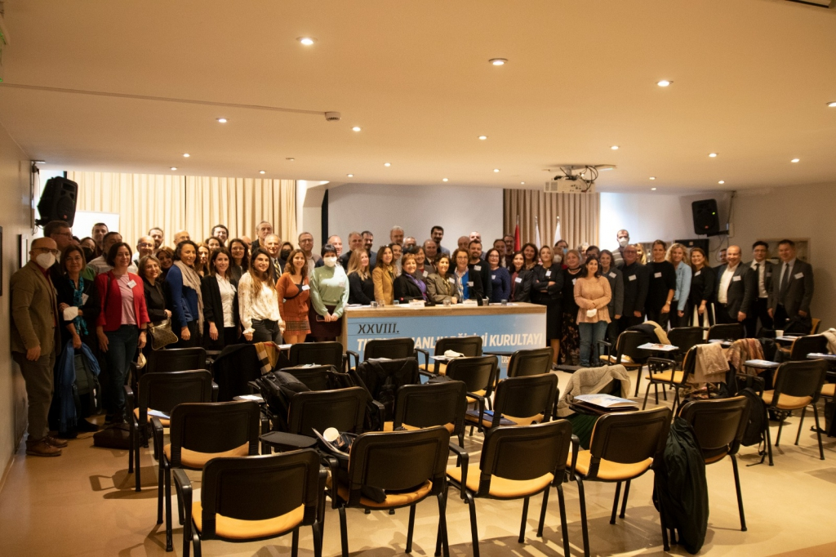
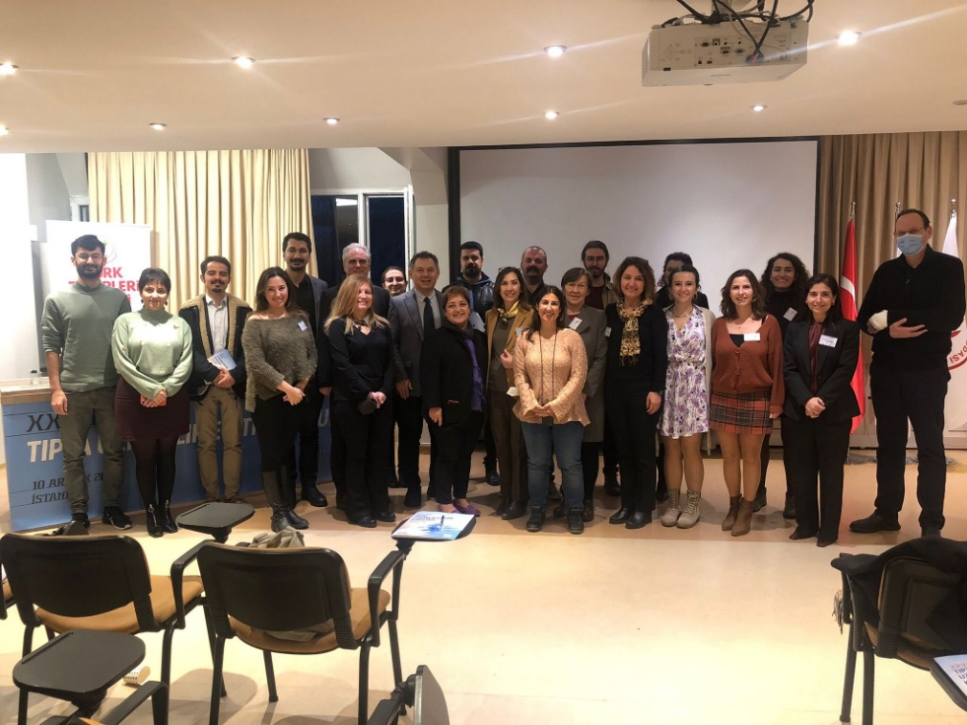

Slide 57
XXIX. Tıpta Uzmanlık Eğitimi Kurultayı
Tıpta Uzmanlık Eğitimi Kurultaylarının yirmi dokuzuncusu Ankara Tabip Odası ev sahipliğinde16 Aralık 2023 tarihinde gerçekleştirildi.

Slide 58
XXIX. Tıpta Uzmanlık Eğitimi Kurultayı
Kurultayın ana konusu, tüm hekimleri ve sağlık çalışanlarını etkilediğini bildiğimiz, uzmanlık öğrencileri ve eğiticilerin sağlığı, sağlıkta şiddet ve temel olarak sağlık sisteminden kaynaklanan tükenmişlikle ilgili sorunlar oldu.

Slide 59
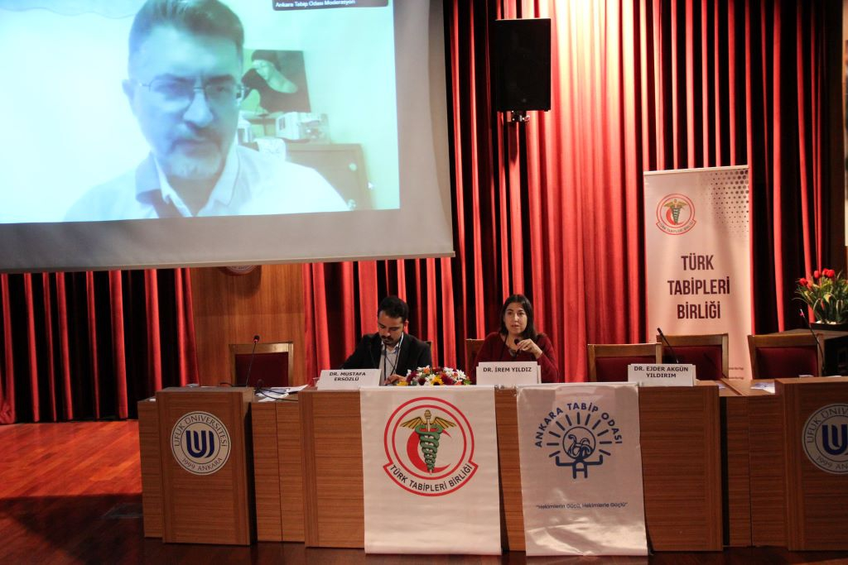
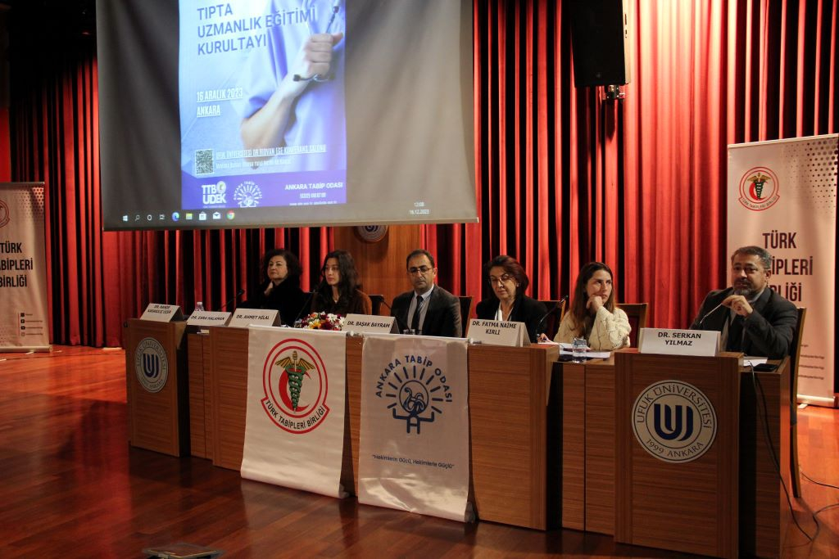
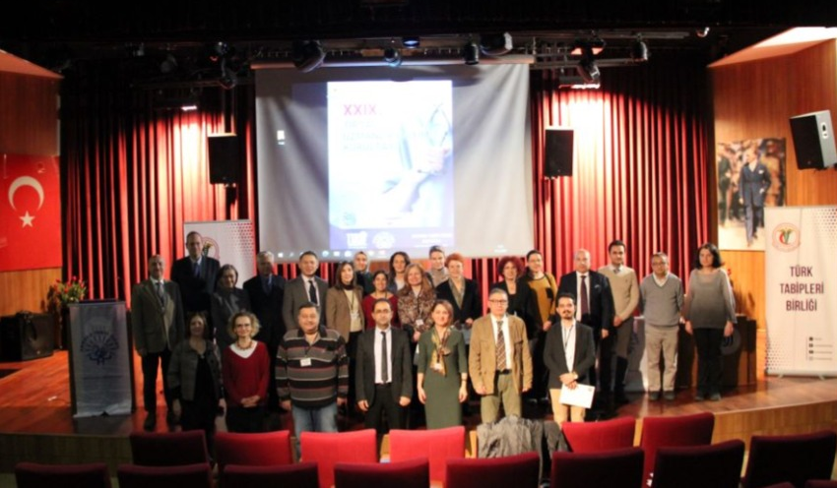

Slide 61
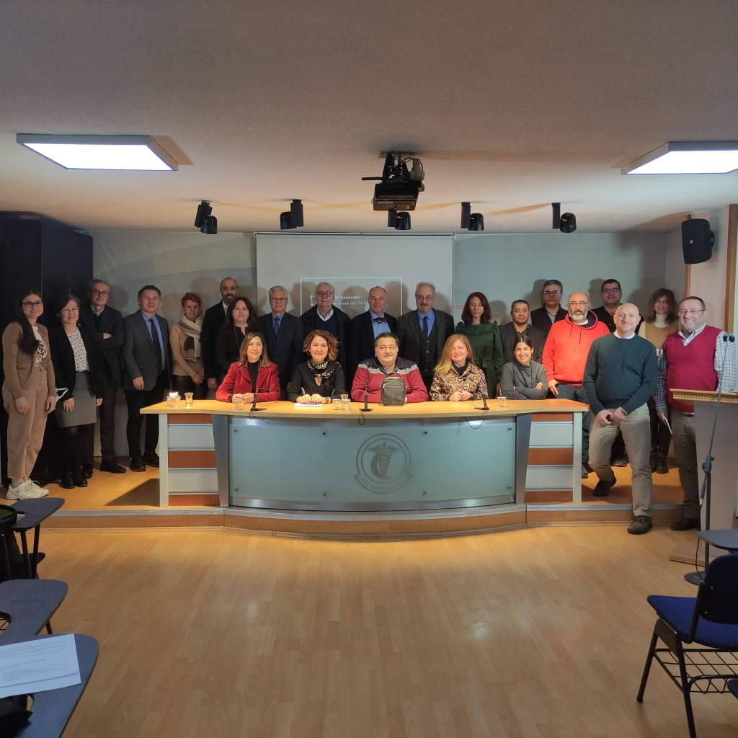
TTB UDEK 43. (Seçimsiz) Genel Kurulu Yapıldı 28 Ocak 2023

Slide 62
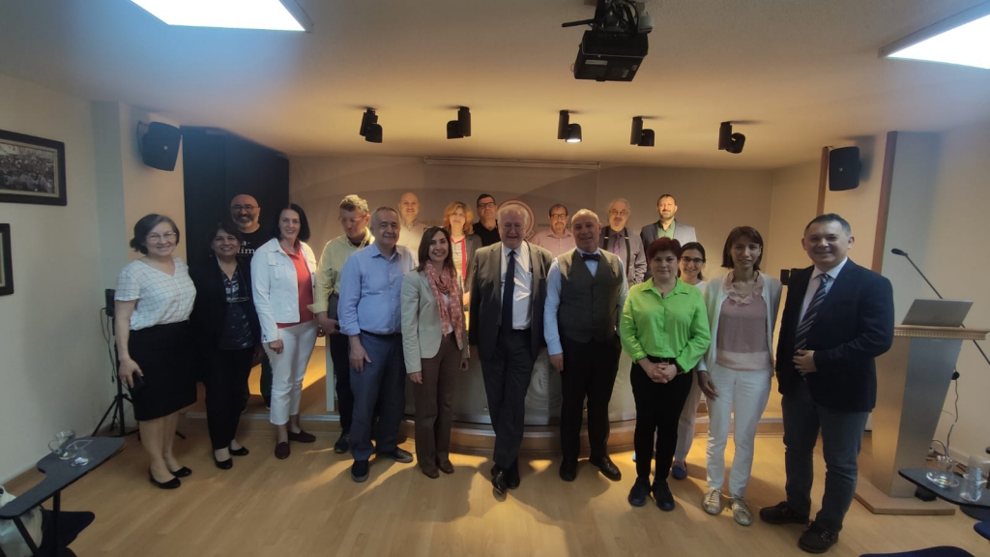
TTB UDEK 44. Olağanüstü (Seçimsiz) Genel Kurulu Yapıldı, 10 Haziran 2023
Genel Kurul’da yapılan oylamada “TTB UDEK Kuruluşu ve Çalışma Yöntemi Hakkında Yönetmelik” değişikliği oybirliği ile kabul edildi.
Tıbbi Farmakoloji Uzmanlık Derneği’nin TTB UDEK’e gözlemci üye olması oybirliği ile kabul edildi.

Slide 63
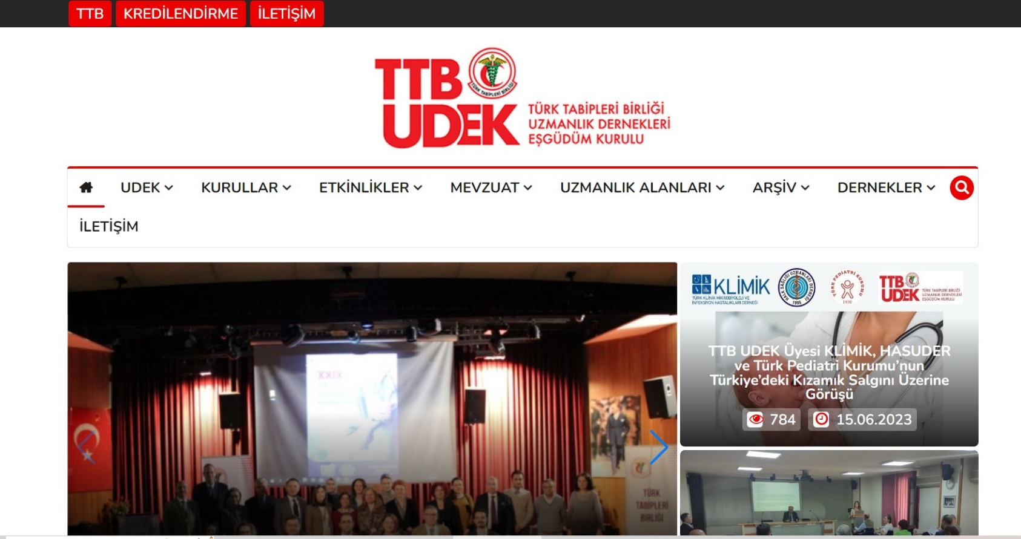
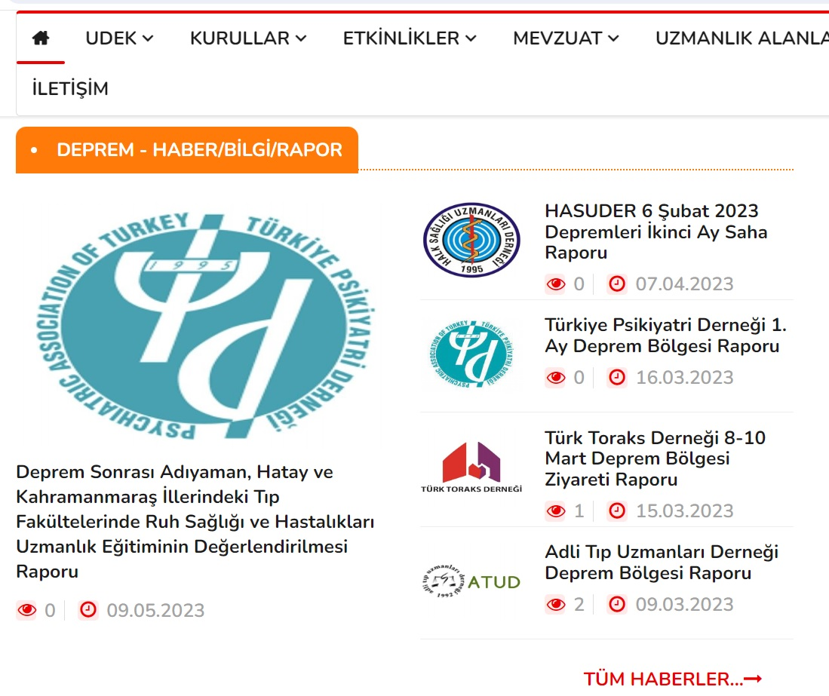

Slide 64
Teşekkürler

